Slide 1
最小生成树
by cx

Slide 2
一、基本概念
【生成树定义】
一个|V|个点的无向连通图中，取其中|V|-1条边，并连接所有的顶点，则为原图的一棵生成树。
【树的属性】
树是图的一种特殊形态。一个图G是树当且仅当以下任意一个条件成立：
①G有|V|-1条边，无环；
②G有|V|-1条边，连通；
③任意两点只有唯一的简单路径；
④G连通，但任意删除一条边后不连通；
【最小生成树】
在一张带权的无向连通图中，各边权和最小的一棵生成树即为最小生成树。
【最小边原则】
图中权值最小的边(如果唯一的话)一定在最小生成树上。
【唯一性定理】
对于一个图G，如果图中的边权值都不相同，则图的最小生成树唯一，反之不然。

Slide 3
二、计算无向图的最小生成树的两种算法
1、Prim算法
【算法思想】
prim算法是一种贪心算法，最初将无向连通图G中所有顶点V分成两个顶点集合VA和VB。VA中的点为已经选好连接入生成树的点，否则点属于VB。最开始的时候VA只包含任意选取的图G中的一个点u，其余的点属于VB，每次添加一个VB中的点到VA，该点是集合VB到集合VA中距离最小的一个点。直到V个顶点全部属于VA，算法结束。显然出发点不同，最小生成树的形态就不同，但边权和的最小值是唯一的。
【算法证明】
①当只取了一个点K时（边集为空），一定存在一个MST，包含当前的点集和边集
②假设存在一个MST包含当前的点集和边集。当前点集为S，剩下的点集为S'。设跨越S-S'的最小代价的边为(u,v)
（反证法）假设取的是跨越S-S'的某边(u',v')，删除(u',v')加入(u,v)，S和S'分别连通，且S-S'通过(u,v)也能够连通，还得到了一个权值更小的MST！所以新加入的边一定是代价最小的边(u,v)。
根据①②，prim算法的正确性得证。

Slide 4
【核心代码】
1.int vst[505]; //vst[i]标记顶点i是否加入最小生成树中
2.int d[505]; //d[i]表示i与当前生成树中点连边的边长最小值
3.void Prim(int v0)
4.{
5. int i,j,k,minn;
6. memset(vst,0,sizeof(vst)); //初始化生成树点集合
7. for(i=1;i<=n;i++)d[i]=INF;
8. d[v0]=0;
9. ans=0;
10. for(i=1;i<=n;i++) //选择n个点
11. {
12. minn=INF;
13. for(j=1;j<=n;j++) //选择最小边
15. if(vst[j]==0 && minn>d[j]){minn=d[j];k=j;}
16. vst[k]=1; //标记
17. ans+=d[k];
18. for(j=1;j<=n;j++) //修改d数组
19. if(vst[j]==0&&d[j]>g[k][j])d[j]=g[k][j];
20. }
21.}

Slide 5
【算法优化】
上述算法的时间复杂度为O(N²)，能进行优化么？
为了求出最小生成树的n-1条边，肯定要重复操作n-1次，只能优化每次选取的最小值。
使用堆来保存VB中每一个点到VA中所有点的最短边长并维护其最小值，并在访问每条边的时候更新。
每次取最小值为O(logm)，总时间复杂度为O((n+m)logm)。

Slide 6
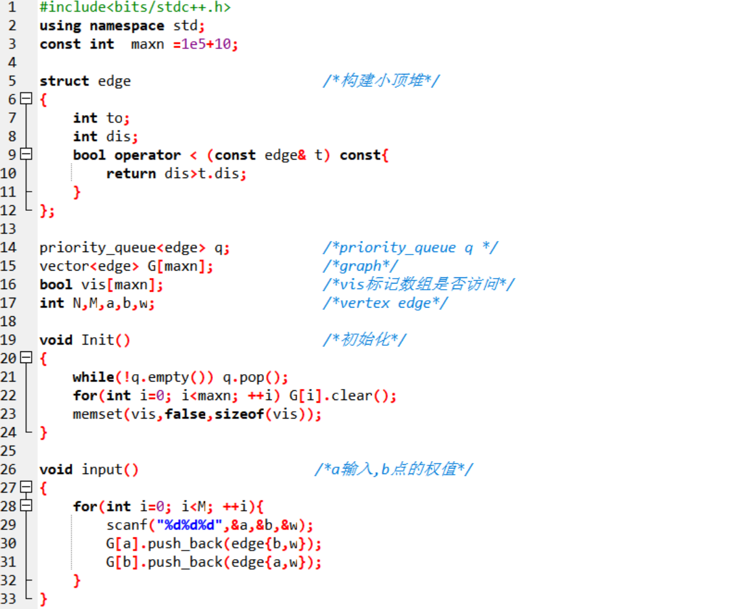

Slide 7
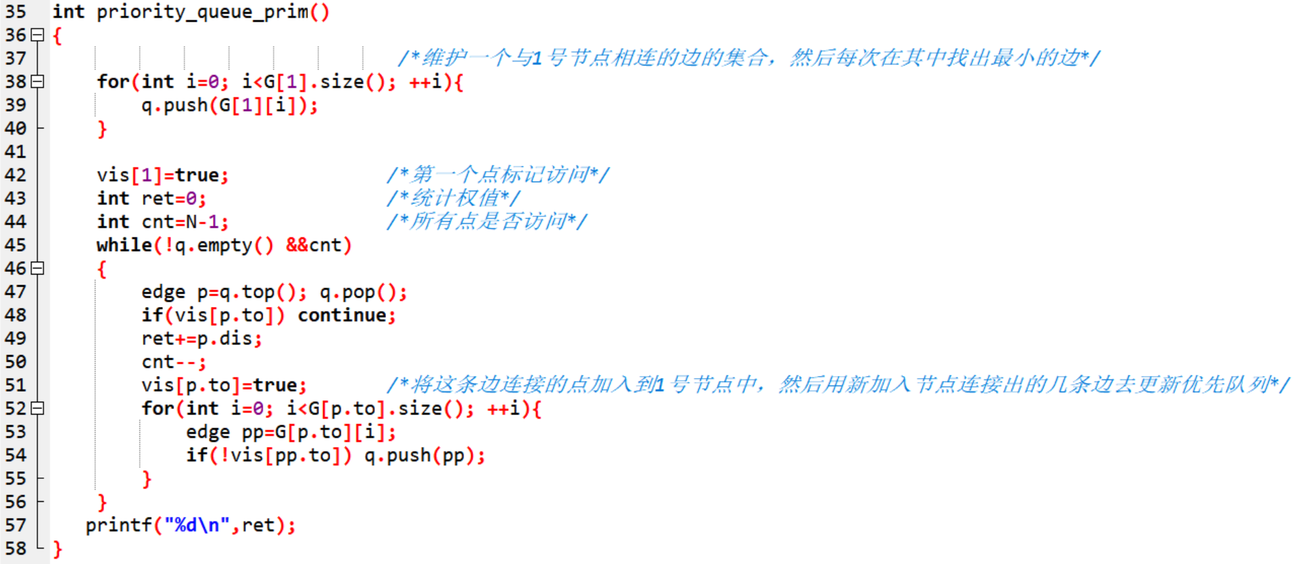
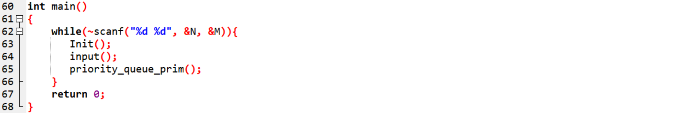

Slide 9
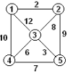



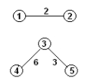
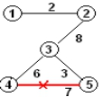
2.Kruskal算法
【算法步骤】
①将图G中的边按权值从小到大快排；
②按照权值从小到大依次选边。若当前选取的边加入后使生成树T形成环，则舍弃当前边；否则标记当前边并计数。
③重复②的操作，直到生成树T中包含n-1条边。否则当遍历完所有的边后，都不能选取n-1条边，表示最小生成树不存在。
下面给出了的kruskal算法的执行过程图：

Slide 10
算法的关键在于如何判定新加入的边会不会使图T产生环，在这里使用并查集，如果新加入边的两个端点在并查集的同一个集合中，说明存在环，需要舍弃这条边；否则保留当前边，并合并涉及的两个集合。
用并查集优化后总的时间复杂度为O(mlogm+mα(n))，α(n)是一次并查集的复杂度。
【代码】
1.#include<iostream>
2.using namespace std;
3.const int maxn=100005;
4.struct Edge{int x,y,z;}a[maxn];
5.int n,m,prt[maxn],ans=0,bj;
6.bool cmp(const Edge &x,const Edge &y){return x.z<y.z;}
7.int Getfather(int x) //查找祖先
8.{
9. if(prt[x]==x)return x;
10. prt[x]=Getfather(prt[x]);
11. return prt[x];
12.}

Slide 11
13.void kruskal() //kruskal核心程序
14.{
15. int f1,f2,k,i;
16. k=0;
17. for(i=1;i<=n;i++)prt[i]=i; //初始化
18. for(i=1;i<=m;i++)
19. { f1=Getfather(a[i].x);
20. f2=Getfather(a[i].y);
21. if(f1!=f2)
22. {
23. ans=ans+a[i].z;
24. prt[f1]=f2; //合并不相同的两个集合
25. k++;
26. if(k==n-1)break;
27. }
28. }
29. if(k<n-1){cout<<"Impossible"<<endl;bj=0;return;}
30.}

Slide 12
31.int main()
32.{ cin>>n>>m;
33. ans=0;bj=1;
34. for(int i=1;i<=m;i++)cin>>a[i].x>>a[i].y>>a[i].z;
35. sort(a+1,a+m+1,cmp);
36. kruskal();
37. if(bj)cout<<ans<<endl;
38. return 0;
39.}

Slide 13
【例题1】黑暗城堡
【问题描述】
你知道黑暗城堡有N个房间（1<=N<=1000 ) , M 条可以制造的双向通道，以及每条通道的长度。
城堡是树形的并且满足下面的条件：设D[i]为如果所有的通道都被修建，第i号房间与第1号房间的最短路径长度；而S[i]为实际修建的树形城堡中第 i 号房间与第1号房间的路径长度；要求对于所有整数 i ( 1<=i <=N ) ，有S[i]= D[i]成立。
你想知道有多少种不同的城堡修建方案。当然，你只需要输出答案对 2³¹ -1取模之后的结果就行了。

Slide 14
【算法分析】
我们可以用 Dijkstra 算法求出 1 号房间到每个房间的单源最短路。把树形城堡看作以 1 为根的有根树。根据题目要求，若x是y的父节点，x , y之间的通道长度为z，则应该有：dist[y]=dist[x]+z。
事实上，我们把满足题目要求的树结构，即对任意一对父子节点x , y都有上式成立的树结构，称为图的一棵最短路径生成树。我们可以把所有节点按照 dist 值排序，从小到大依次考虑把每个节点 p 加入树形城堡有多少种方法。与 Prim 算法类似，我们维护“最短路径生成树”的一部分，记为 T 。统计有多少个节点 x 满足 x∈T 并且dist[p]=dist[x]+edge(x,p)，其中edge表示边的长度。让 p 与其中任意一个 x 相连，都符合题目的要求。
根据乘法原理，我们把每一步统计出的数量乘起来，就得到了整道题目的答案。

Slide 15
【例题2】北极通讯网络（Waterloo University 2002）
【问题描述】
北极的某区域共有n座村庄( 1≤n≤500 )，每座村庄的坐标用一对整数(x, y)表示，其中 0≤x, y≤10000。为了加强联系，决定在村庄之间建立通讯网络。通讯工具可以是无线电收发机，也可以是卫星设备。所有的村庄都可以拥有一部无线电收发机， 且所有的无线电收发机型号相同。但卫星设备数量有限，只能给一部分村庄配备卫星设备。
不同型号的无线电收发机有一个不同的参数d，两座村庄之间的距离如果不超过d就可以用该型号的无线电收发机直接通讯，d值越大的型号价格越贵。拥有卫星设备的两座村庄无论相距多远都可以直接通讯。
现在有k台（0 ≤k≤100）卫星设备，请你编一个程序，计算出应该如何分配这k台卫星设备，才能使所拥有的无线电收发机的d值最小，并保证每两座村庄之间都可以直接或间接地通讯。

Slide 16
【算法分析】
如果知道距离求数量，就很简单了。把所有可以互相通讯的村庄连接起来，构成一个图。卫星设备的台数就是图的连通支的个数。
问题转化为：找到一个最小的d，使得把所有权值大于d的边去掉之后，连通支的个数小于等于k。
先看一个定理。如果去掉所有权值大于d的边后，最小生成树被分割成为k个连通支，则图也被分割成为k个连通支。
有了这个定理，很容易得到一个构造算法：最小生成树的第k长边就是问题的解。

Slide 17
三、最小生成树的扩展
【问题描述】
给一张带权图，把图的所有生成树按权值从小到大排序, 第二小的称为次小生成树。求一张图的次小生成树。
【方法1】先求最小生成树，再枚举删去最小生成树中的边求解；时间复杂度为O(nmlogm)。
【方法2】
①设Max[i][j]表示在最小生成树中任意两个点i,j的唯一路径中权值最大的那条边的权值。Max[][]可以O(n²)求出。
②枚举所有不在最小生成树T中的边(i,j)，加入边(i,j)替换权为Max[i][j]的边，即当前最小生成树的权值Ans=Ans+map[i][j]-Max[i][j]。
③不断更新生成树的最小值，即可求出次小生成树。
总的时间复杂度为O(n²+m)。

